Slide 1
Caracterizar padrões de visualização em site de conteúdo adulto
Lucas Zago Bissaro
Orientador: Giovanni Comarela
Notes:
<número>

Slide 2
Relembrando objetivo
Coletar e analisar séries de tempo representando visualização de vídeos de conteúdo adulto no site PornHub.
Identificação de padrões comuns de visualização.

Slide 3
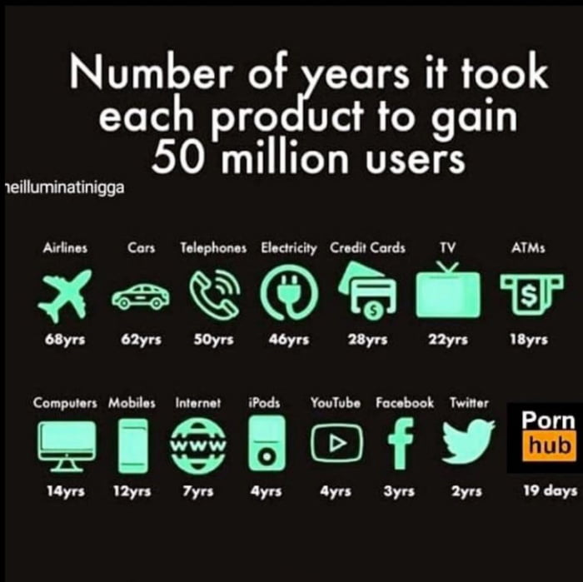
Relembrando objetivo

Slide 4
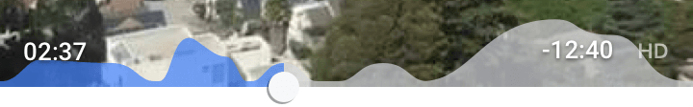
Qual o padrão de consumo de conteúdo adulto na internet?
Quais vídeos que um usuário assiste?
Quanto de um vídeo um usuário assiste?
Notes:
<número>
Pergunta geral
Pra primeira pergunta não temos os dados
A segunda pergunta é o foco do trabalho. Como faremos? Nosso foco será no site X uma vez que ele fornece tais dados.
Colocar exemplo facebook.
Além disso, vários vídeos possuem marcadores rotulando um momento específico do vídeo.

Slide 5
Sumário
O que foi feito?
O que não foi feito
Próximos passos
Notes:
<número>
Dentro desse contexto, o que preparei pra apresentação do dia de hoje é a seguinte.
D

Slide 6
Metodologia
Revisão da literatura:
  Consumo de vídeos em geral (Youtube)
  Estudos gerais sobre conteúdo adulto na internet
  Técnicas de mineração de dados relacionadas ao agrupamento de series temporais.
Ferramentas de coleta dos dados:
  BeautifulSoup
  Selenium
Notes:
<número>
1) Revisão da lituratura:
- consumo de vídeos em geral (e.g. Youtube) [Flávio Figueiredo]
- estudos gerais sobre conteúndo adulto na Internet
- técnicas de mineração de dados relacionadas ao agrupmaneto de series te tempo.
2) Identificac’ão da melhor tecnologia de coleta de informações. Estou estudando X abaixo:
3) Implementação e estudo de um coletor de dados distribuído. Desennho de uma arquitetura possível
4) Identificação e análise de padrões
exemplo do artigo etc.

Slide 7
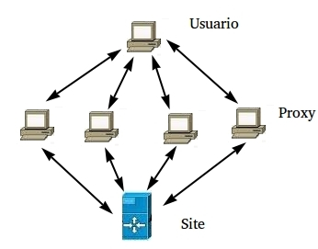
Metodologia
Implementação e estudo de um coletor de dados distribuído:
  Grandes serviços bloqueiam ips com muitos acessos.
    VPN
    PROXY
    TOR
Identificação e análise de padrões
Notes:
<número>
1) Revisão da lituratura:
- consumo de vídeos em geral (e.g. Youtube) [Flávio Figueiredo]
- estudos gerais sobre conteúndo adulto na Internet
- técnicas de mineração de dados relacionadas ao agrupmaneto de series te tempo.
2) Identificac’ão da melhor tecnologia de coleta de informações. Estou estudando X abaixo:
3) Implementação e estudo de um coletor de dados distribuído. Desennho de uma arquitetura possível
4) Identificação e análise de padrões
exemplo do artigo etc.

Slide 8
BeautifulSoap
Código para pegar links (ordenados pelos mais vistos)
Código para pegar vídeos relacionados

Slide 9
Dados Conseguidos
Histograma
Gênero (meta-tags)
Numero de visualização
Quem postou
Comentários(comentários, respostas de comentários e quem postou)
Atrizes
Quantidade de likes e deslikes
Categorias
Nome
Duração
Marcadores
Notes:
<número>
Pergunta geral
Pra primeira pergunta não temos os dados
A segunda pergunta é o foco do trabalho. Como faremos? Nosso foco será no site X uma vez que ele fornece tais dados.
Colocar exemplo facebook.
Além disso, vários vídeos possuem marcadores rotulando um momento específico do vídeo.

Slide 10
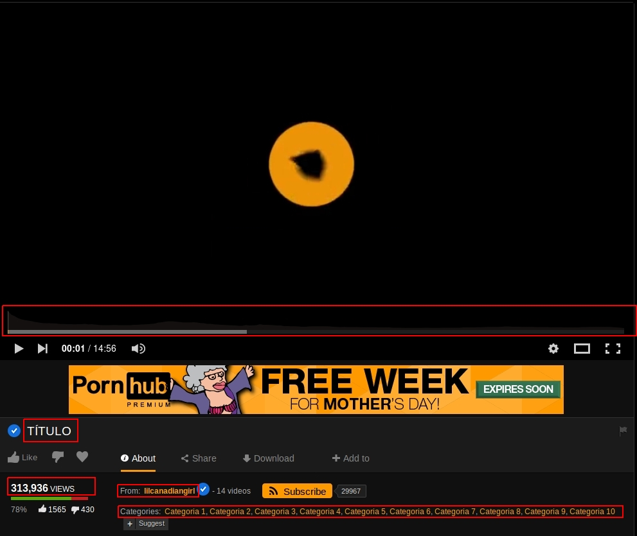
Dados Conseguidos
Notes:
<número>
Pergunta geral
Pra primeira pergunta não temos os dados
A segunda pergunta é o foco do trabalho. Como faremos? Nosso foco será no site X uma vez que ele fornece tais dados.
Colocar exemplo facebook.
Além disso, vários vídeos possuem marcadores rotulando um momento específico do vídeo.

Slide 11
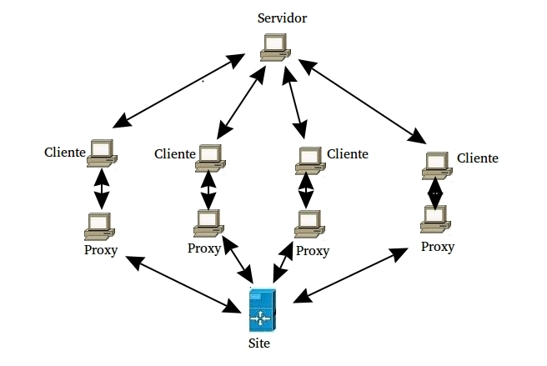
Cliente - Servidor

Slide 12
Coleta
Problemas:
  Quantidade de Vídeos
  Conexão com banco de dados
Notes:
<número>
1) Revisão da lituratura:
- consumo de vídeos em geral (e.g. Youtube) [Flávio Figueiredo]
- estudos gerais sobre conteúndo adulto na Internet
- técnicas de mineração de dados relacionadas ao agrupmaneto de series te tempo.
2) Identificac’ão da melhor tecnologia de coleta de informações. Estou estudando X abaixo:
3) Implementação e estudo de um coletor de dados distribuído. Desennho de uma arquitetura possível
4) Identificação e análise de padrões
exemplo do artigo etc.

Slide 13
Próximos Passos
Começar a coleta real
Começar a analise inicial dos dados
Quando acabar a coleta, fazer a analise completa
Notes:
<número>
1) Revisão da lituratura:
- consumo de vídeos em geral (e.g. Youtube) [Flávio Figueiredo]
- estudos gerais sobre conteúndo adulto na Internet
- técnicas de mineração de dados relacionadas ao agrupmaneto de series te tempo.
2) Identificac’ão da melhor tecnologia de coleta de informações. Estou estudando X abaixo:
3) Implementação e estudo de um coletor de dados distribuído. Desennho de uma arquitetura possível
4) Identificação e análise de padrões
exemplo do artigo etc.

Slide 14
Cronograma
 | Agosto | Setembro | Outubro | Novembro | Dezembro
Criar coletor de dados para 1 video
Criar coletor Distribuido
Coletar os dados | X | X
Análise inicial de dados |  | x
Análise dos dados |  | x | x | x | x
Notes:
<número>
Revisão da literatura:

Slide 15
Dúvidas?
Contato:
  Lucas Zago Bissaro
  lucas.bissaro@ufv.br
Github:
  https://github.com/lucasbissaro/TCC_LucasBissaro

